Slide 1
«конструкция и декор предметов народного быта»
Составила: учитель изобразительного искусства и технологии ГБОУ школы № 53
Кораблева Анна Николаевна

Slide 2
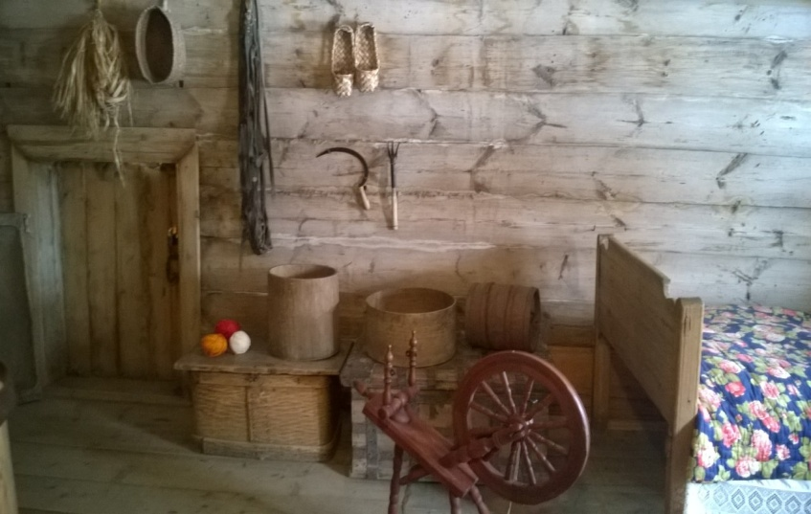
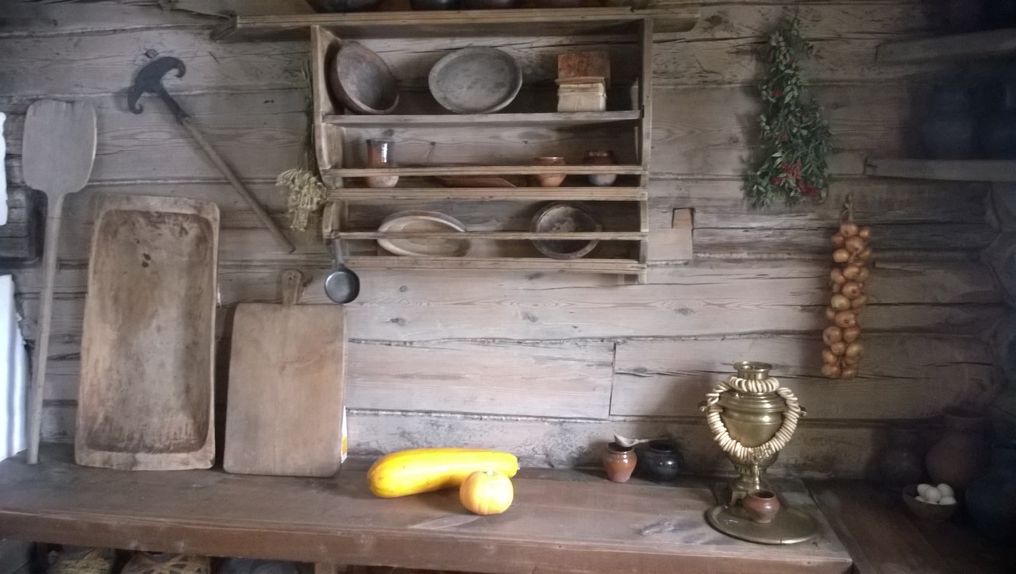
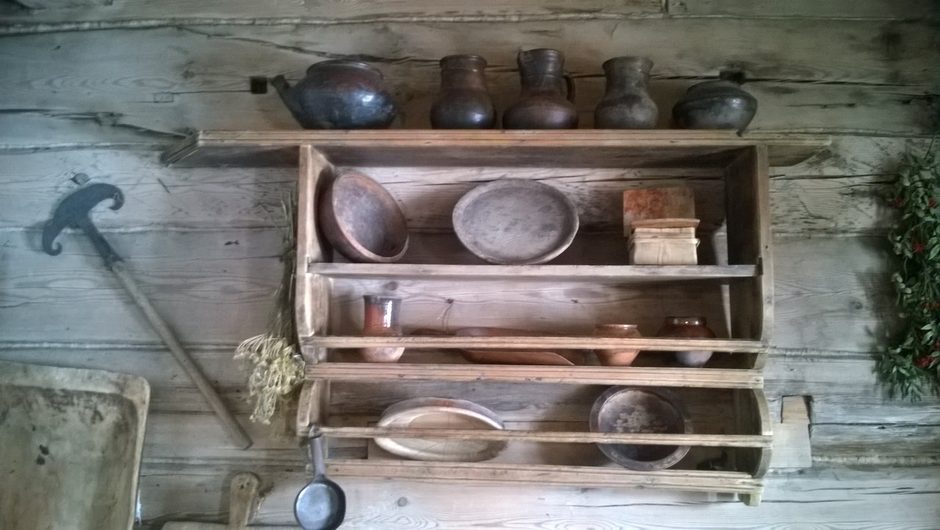
Музей деревянной архитектуры. Город суздаль.

Slide 3
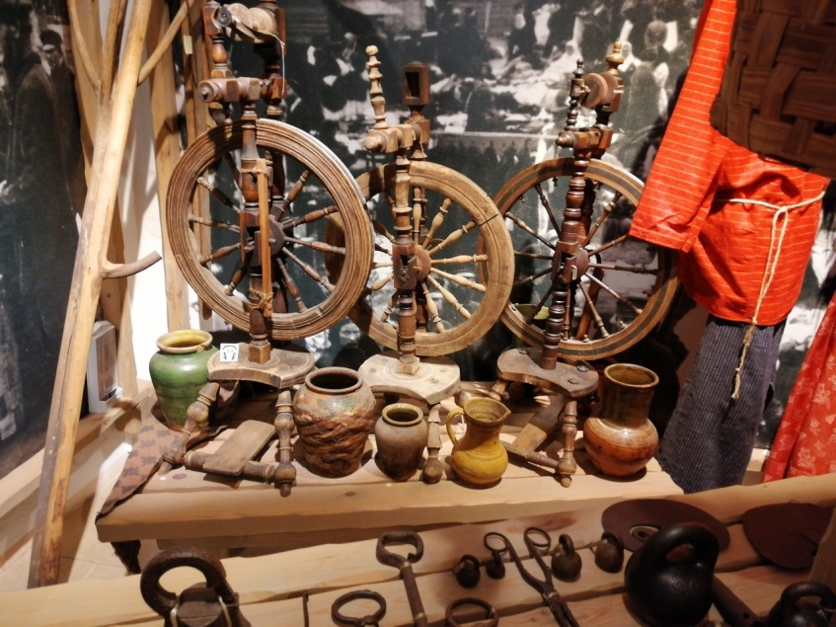
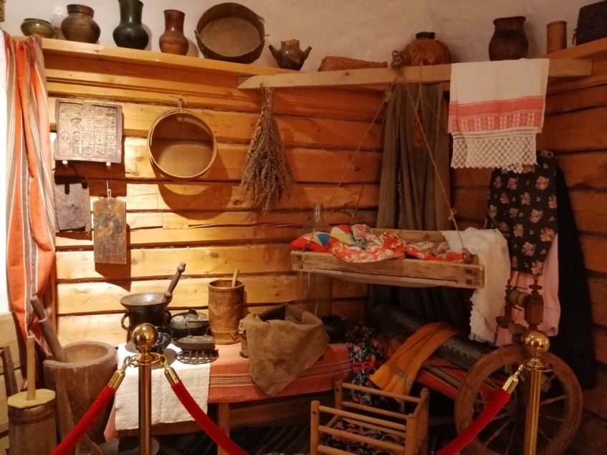
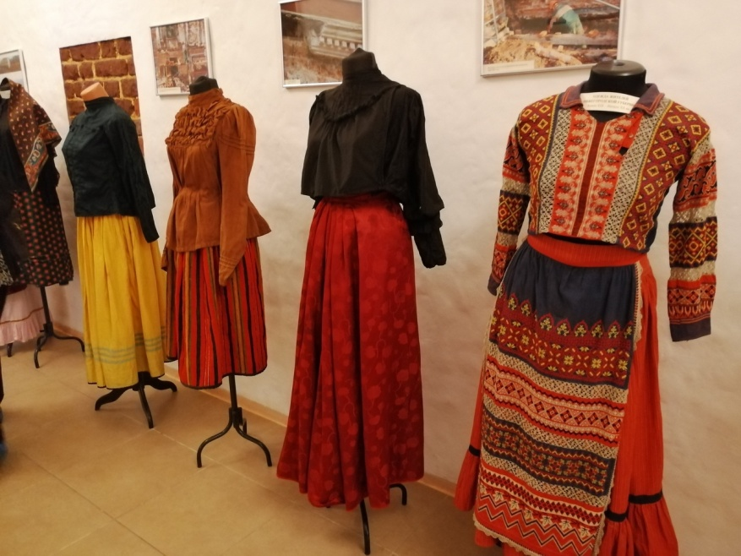
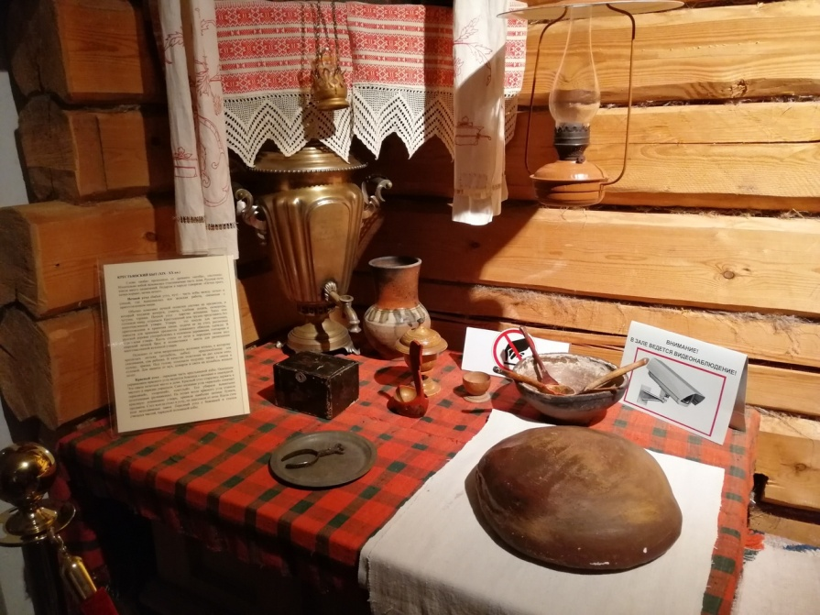
Музей баташевых. Город выкса нижегородской области.

Slide 4
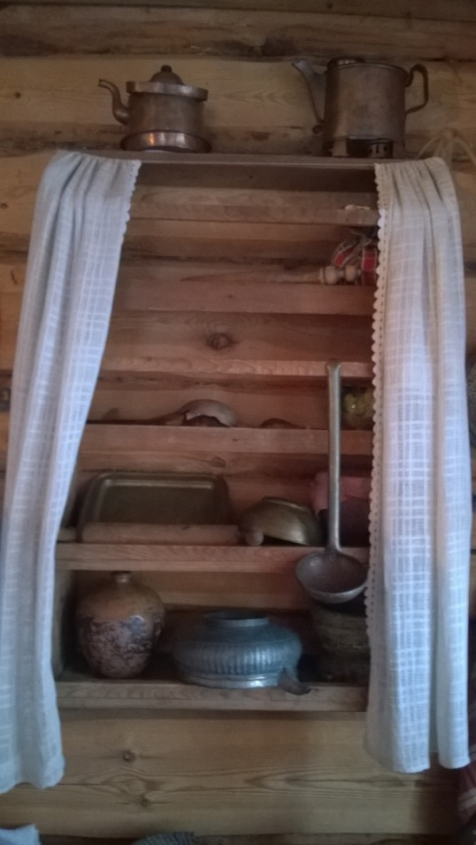
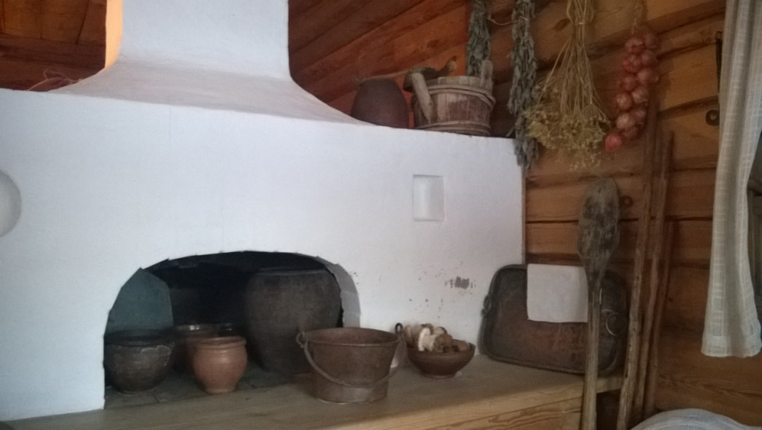
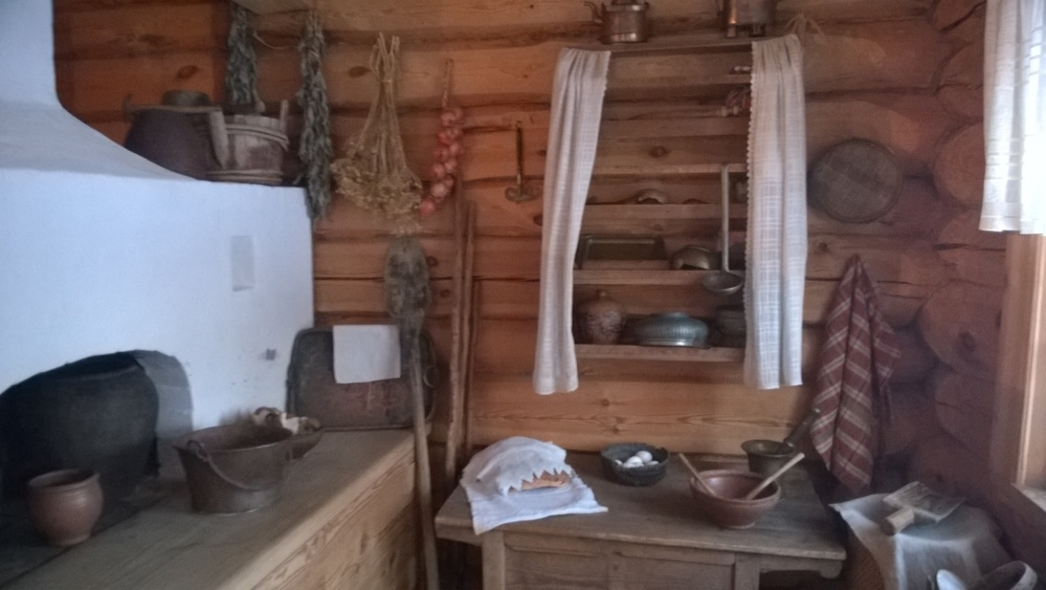
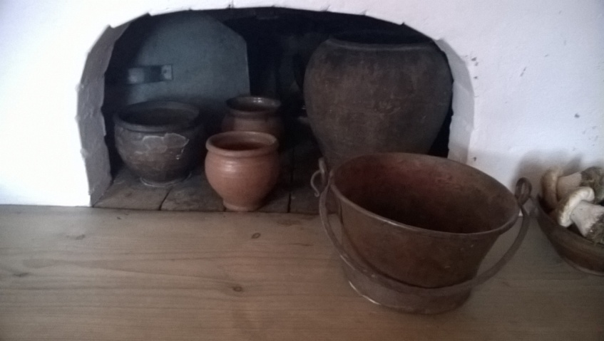
Музей – УСАдьба А. В. Суворова в селе кончанское новгородской области

Slide 5
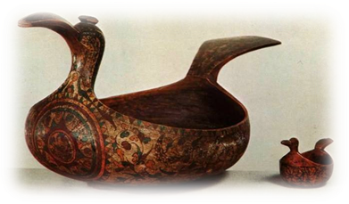
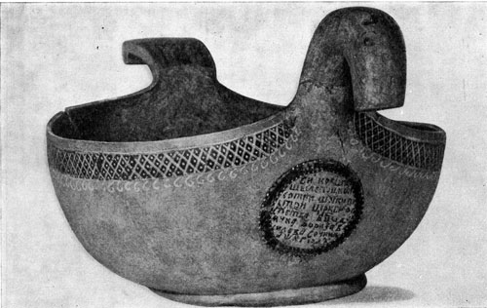
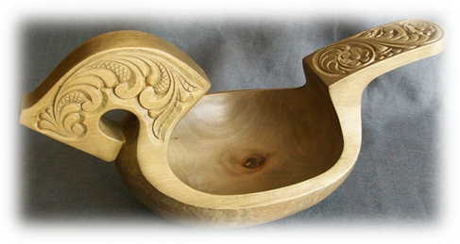
Ковш-скопкарь
В нем подавали квас, медовуху. На Севере ковшам часто придавали
облик плывущей птицы-утицы, ладьи, коней.
Приземистая чаша плавно перетекает в изящную голову
с длинным клювом и чуть изогнутый хвост.

Slide 6
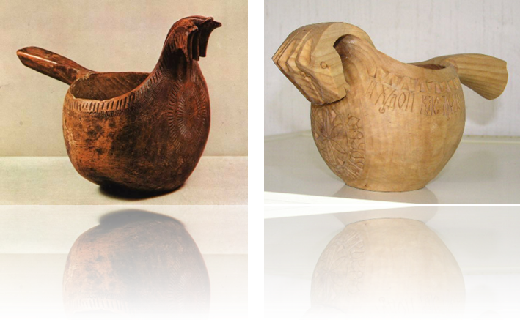
Ковш-конюх
Ковши с конскими головами резались в Тверской губернии и назывались конюхами.

Slide 7
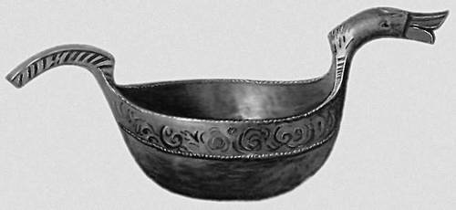
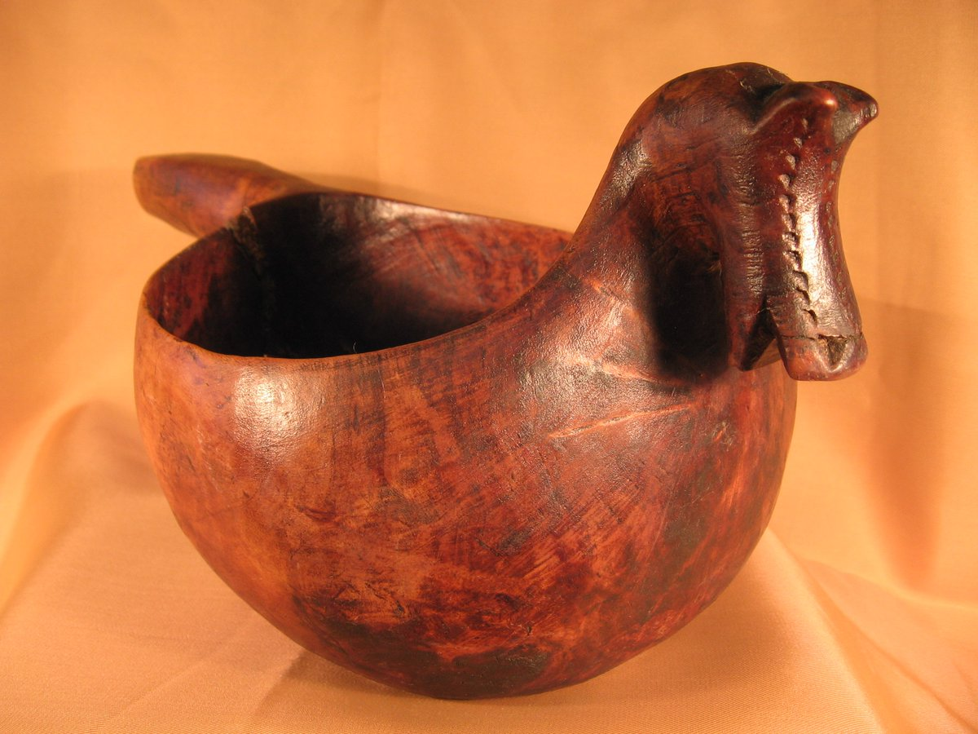
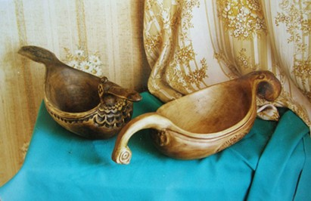
В народных представлениях ковш-конюх олицетворял
собой хозяина дома, а ковш- утица – гостеприимную хозяйку.

Slide 8
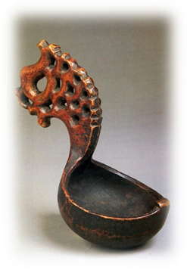
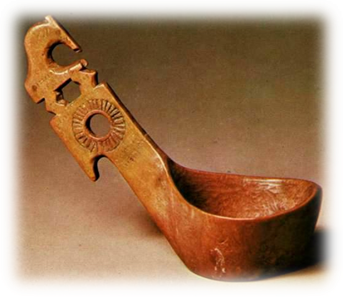
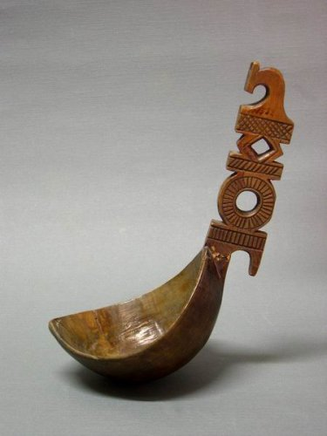
Ковш-черпак
Название этого ковша говорит само за себя.
Что особенно привлекает внимание в нем?

Slide 9
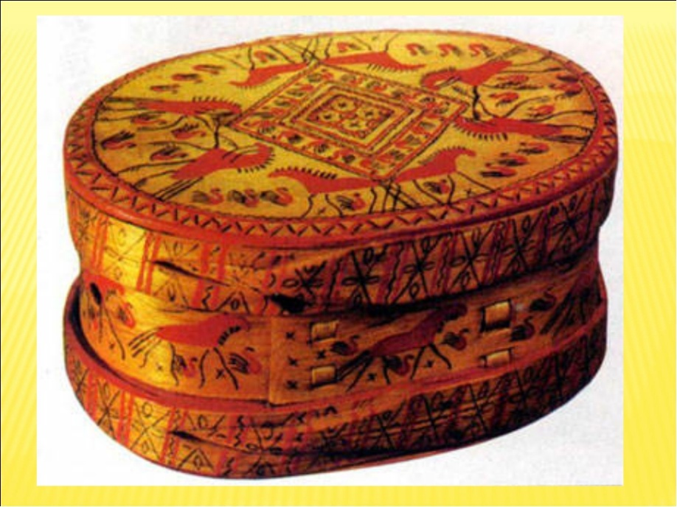
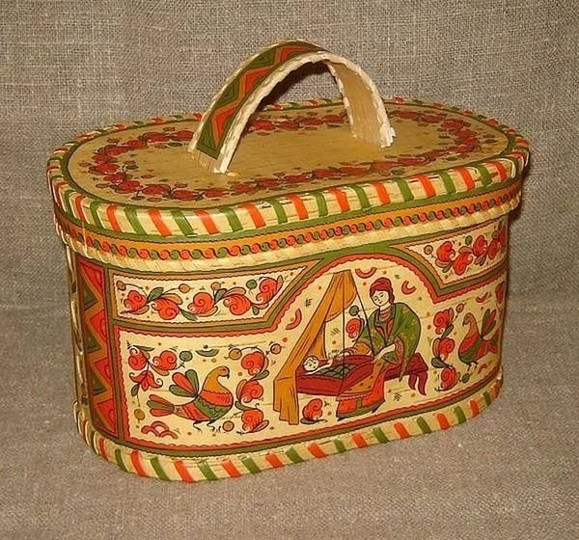
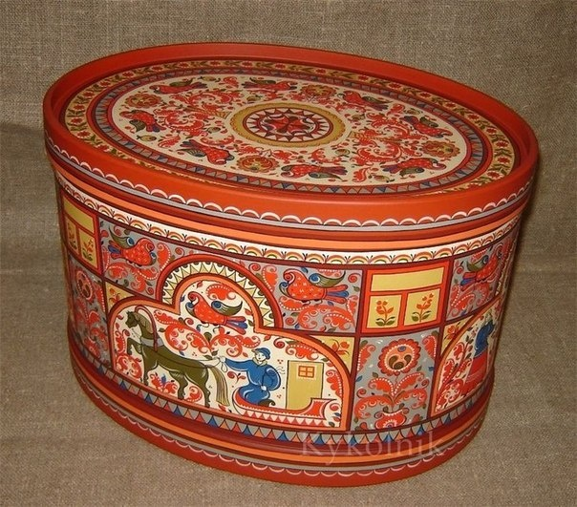
Хлебница
Нарядная хлебница служила приданым для дочери,
и смысл росписи заключался в пожелании счастья,
достатка и благополучия.

Slide 10
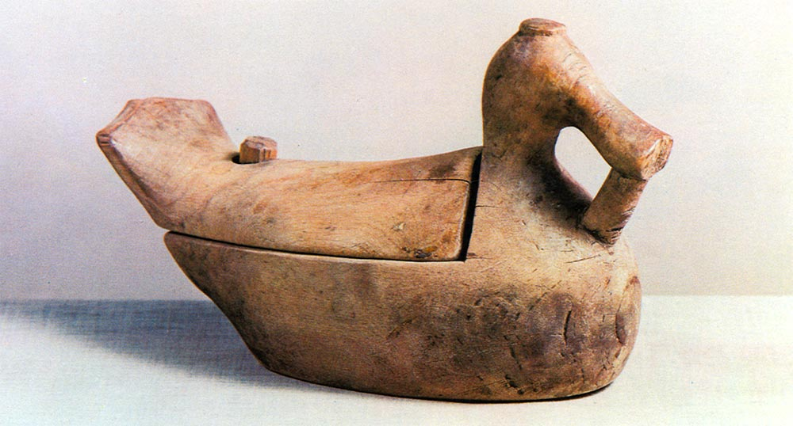
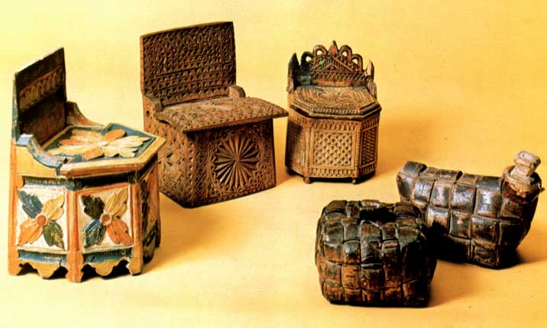
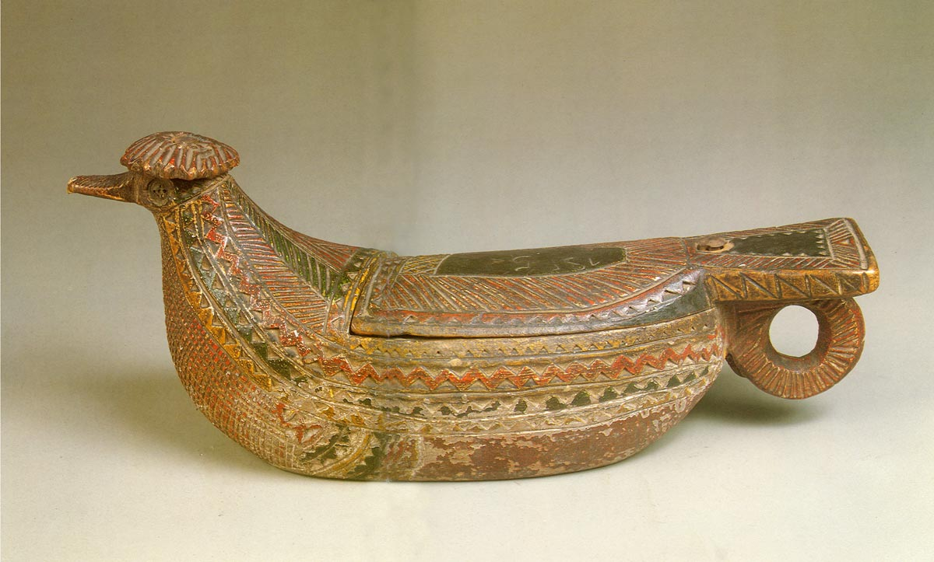
Солоница
Соль в старину стоила очень дорого, потому и отношение к украшению солоницы было особое.
На Руси известны были два типа солониц: на севере (в Архангельской и Вологодской губерниях) их резали в виде плывущей птицы, в Центральной России и Поволжье форма солоницы напоминала стульчик.

Slide 11
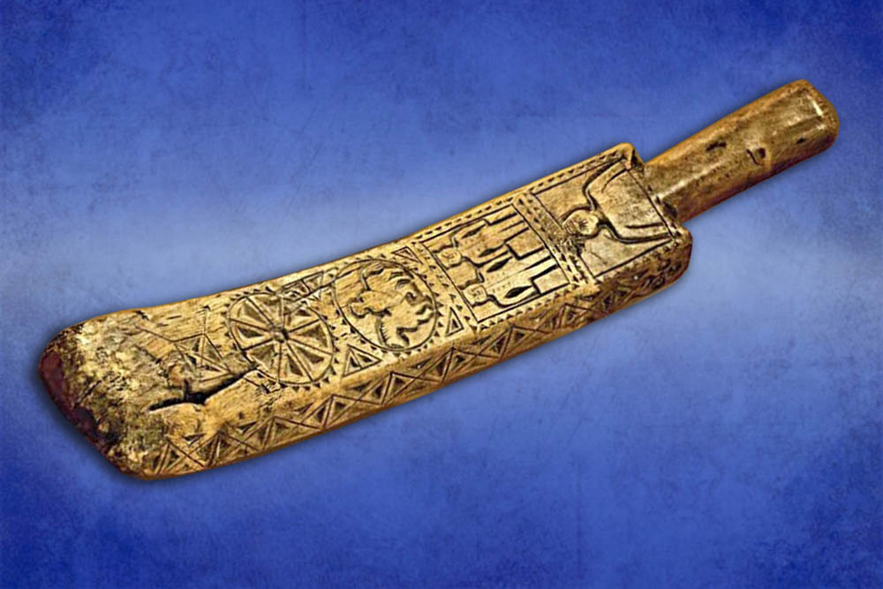
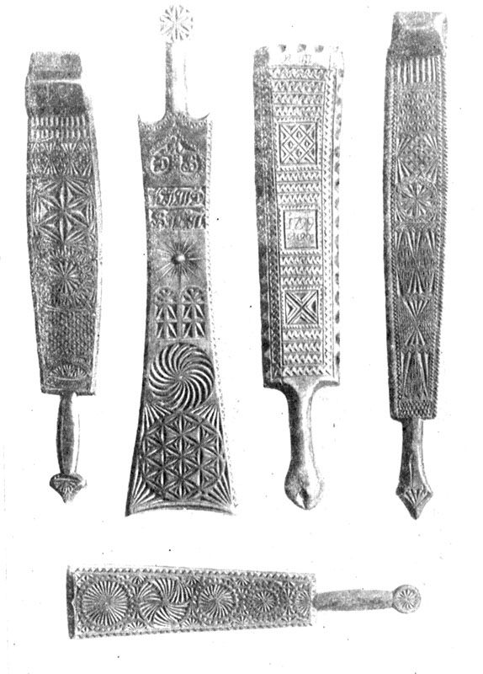
Вальки
При помощи валька женщины выколачивали при стирке белье на реке.

Slide 12
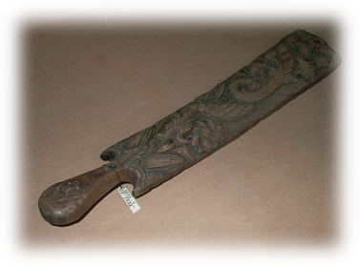
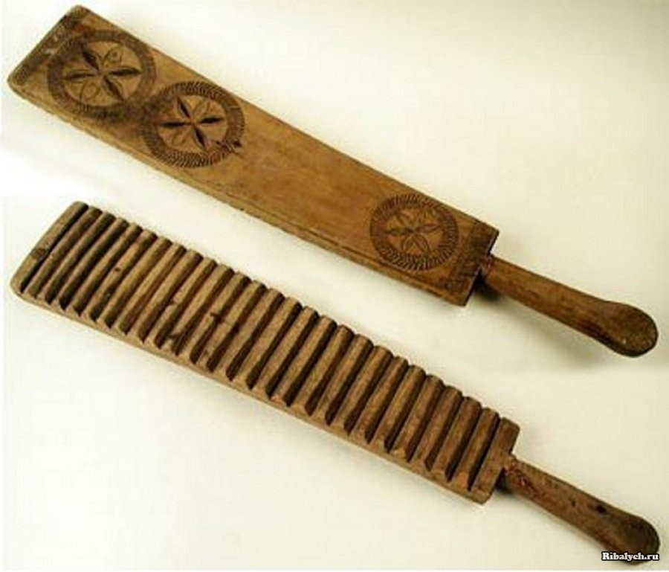
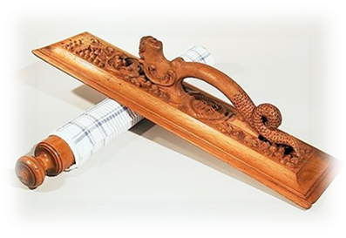
Рубель
С помощью этого предмета крестьянки разглаживали льняные увлажненные холсты, намотанные на скалку.

Slide 13
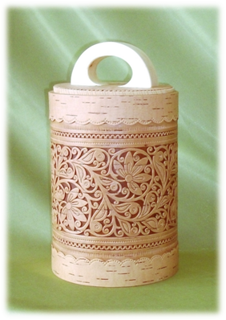
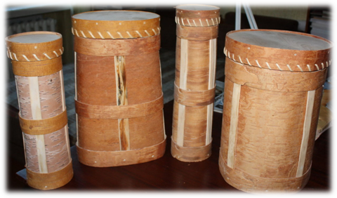
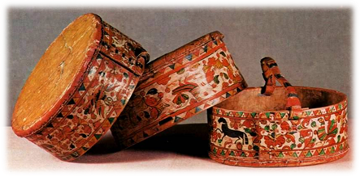
В избе было немало и других предметов, которыми пользовалась крестьянская семья. Это бураки, лукошки, короба, набирухи для сбора ягод, сделанные из бересты и луба.

Slide 14
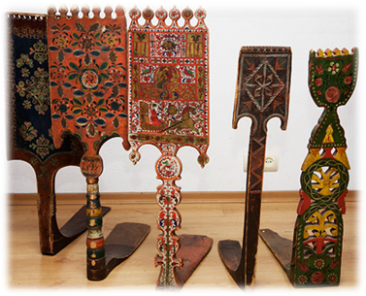
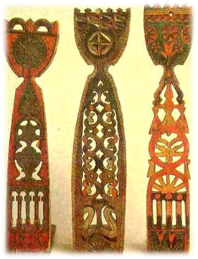
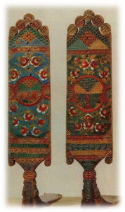
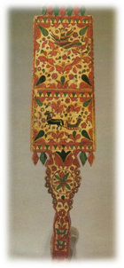
Прялки
Неизменные спутницы крестьянских женщин. Прялку дарили на память жене, дочери, невесте. И потому ее старались украшать особенно нарядно. Прялку хранили всю жизнь и передавали как великую ценность следующему поколению.

Slide 15
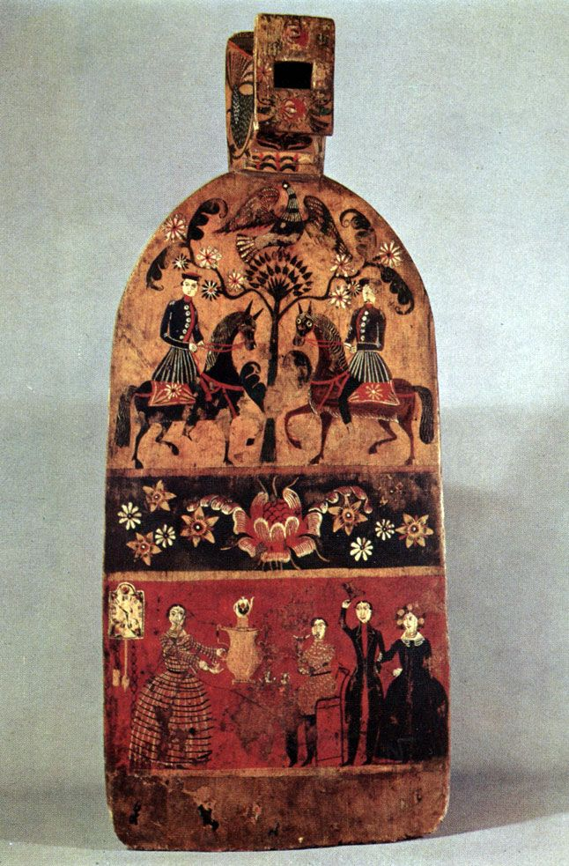
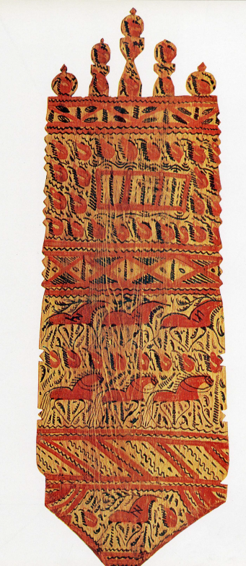
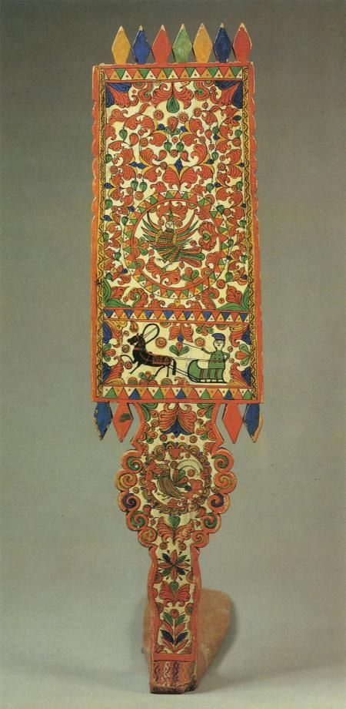
Мезенская роспись
Пермогорская роспись
Городецкая роспись

Slide 16
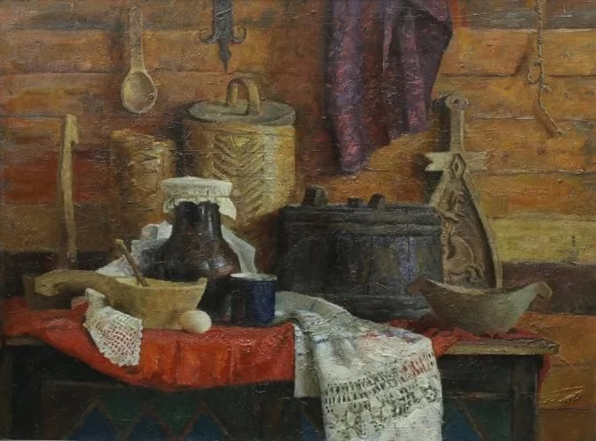
Н. М. Руднев «Натюрморт из предметов народного быта»

Slide 17
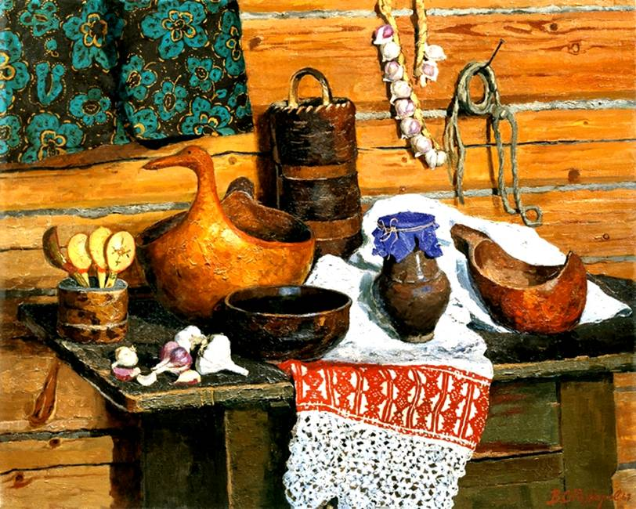
В. Ф. Стожаров «Братина и чеснок»

Slide 18
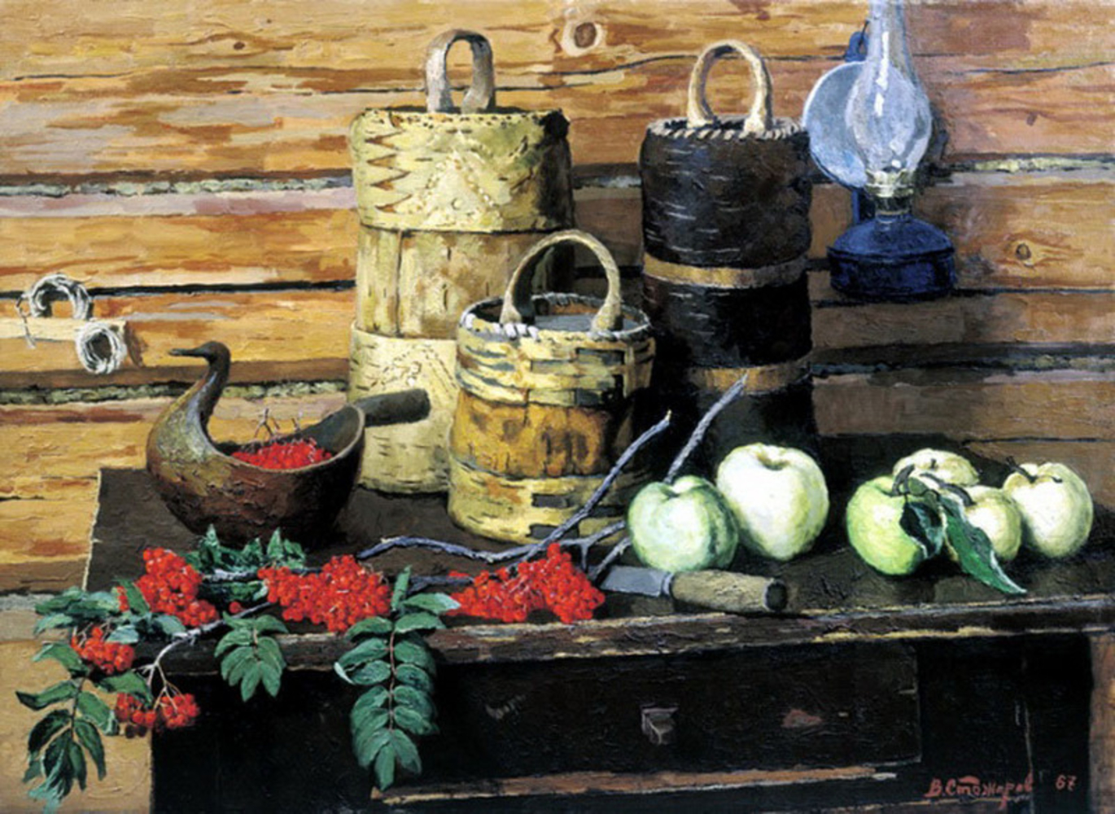
В. Ф. Стожаров «Натюрморт с рябиной»

